Slide 1
Ваш умный деловой партнер!

Slide 2
Компания «МIPO» предлагает Вам партнёрство по продажам и продвижению совместимых картриджей и расходных материалов MIPO на территории Российской Федерации.
Далее несколько слов о нас и нашей продукции.

Slide 3
ООО «МИПО» – эксклюзивный представитель «MIPO International Limited» на территории Российской Федерации.
Компания «MIPO International Limited» основана в 1999 году и является лидером мирового рынка расходных материалов.
ООО «МИПО» поставляет на российский рынок все виды расходных материалов, лазерных и струйных картриджей бренда «MIPO» напрямую от производителя.

Slide 4
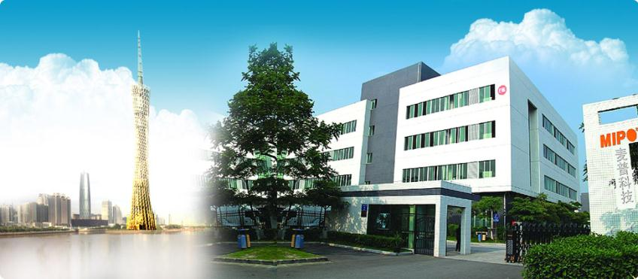
MIPO - лидер мирового рынка расходных материалов с 1999 года!
Центральный офис ООО «МИПО» - Россия, сервисный центр и складские мощности расположены в Москве. Главный офис «MIPO International Limited» находится в Гонконге, производственная база - в городе Гуанчжоу, КНР.

Slide 5
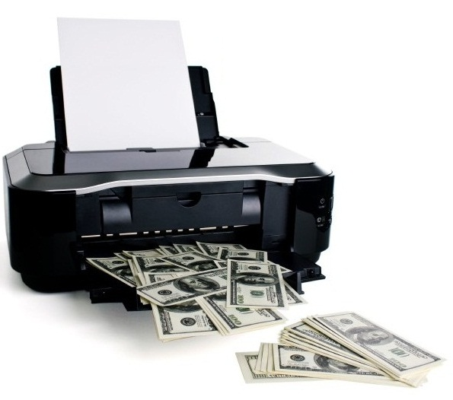
Рынок расходных материалов: прошлое и будущее…
1985 год Оригинальные картриджи
2000 год Совместимые картриджи
2013 год
ПЕРЕЗАПРАВЛЯЕМЫЕ совместимые картриджи MIPO

Slide 6
Перезаправляемые картриджи «MIPO» - революция на рынке расходных материалов!
О ПРОДУКЦИИ
Качество нашего пластика и комплектующих позволяет перезаправлять картриджи «MIPO» до 9 раз и более. Картриджи «MIPO» на 100% конкурентоспособны оригинальной продукции и при этом экономически более целесообразны по стоимости. Они абсолютно безопасны для принтеров, поэтому мы гарантируем ремонт оргтехники в случае ущерба за наш счет.
Расходные материалы «MIPO» гарантированно лидируют на международном рынке. Линии продукции «MIPO» включают более 1000 наименований лазерных картриджей, 600 наименований струйных картриджей, 100 моделей тонеров для самых популярных моделей офисной техники HP, Canon, Epson, Samsung, Xerox, BROTHER, LEXMARK, KONICA, Panasonic, Lenovo, Dell, Sharp, Apple, Olivetti, Kyocera, Ricoh, Minolta и Toshiba.

Slide 7
Расходные материалы «MIPO» - синоним качества более 14 лет!
Качество расходных материалов «MIPO» подтверждено сертификатами соответствия международному стандарту ISO серии 9001:2000.

Slide 8
Широчайший ассортимент всемирно известных и востребованных расходных материалов.
В целях соответствия физических и химических параметров картриджей «MIPO» международным стандартам, в производственном процессе используются только оригинальные высококачественные тонеры, импортированные из США и Японии.
Все изделия проходят тестирование безопасности, износостойкости, влагоустойчивости, стойкости печати и совместимости на современной испытательной лаборатории.
Качество нашего пластика и комплектующих, собственное производство корпусов и фотовалов позволяет перезаправлять картриджи «MIPO» до 9 раз и более.

Slide 9
Перезаправляемые картриджи «MIPO» - справедливое планирование расходов и большая экономия на печати для Ваших клиентов!
Совместимые картриджи «MIPO» в 1.5-3 раза ниже по стоимости, чем оригинальные
Ресурс работы совместимых картриджей «MIPO» больше: лазерных на 5-15%, струйных на 10-30%
Качество печати «MIPO» не отличается от оригинальных производителей
Заправка и восстановление совместимых картриджей «MIPO» экономит 50-95% затрат на печать
В отличие от других совместимых картриджей, картриджи «MIPO» можно заправить в среднем до 9 раз и более
Качество и ресурс печати перезаправленного картриджа «MIPO» не уступает оригинальному
Мы гарантируем ремонт техники в случае ущерба от использования нашей продукции

Slide 10
Для Вас это означает
Стабильный спрос
Высокую лояльность со стороны ваших клиентов
Высокий уровень продаж
Дополнительный доход
И прибыль

Slide 11
МАСШТАБЫ ПРОИЗВОДСТВА
Компания «MIPO» вкладывает значительные ресурсы в торговую марку «MIPO» как в плане технологий, так и в плане опытного персонала.
Чтобы справляться с растущим спросом и непрерывно улучшать качество продукции, в 2011 году «MIPO International Limited» создала инновационную «Промышленную зону MIPO», в которой находится 5 высокотехнологичных цехов общей площадью 100 000 кв. м. Производительность компании увеличилась на 11 новых производственных линий, добавленных к 10 существующим.

Slide 12
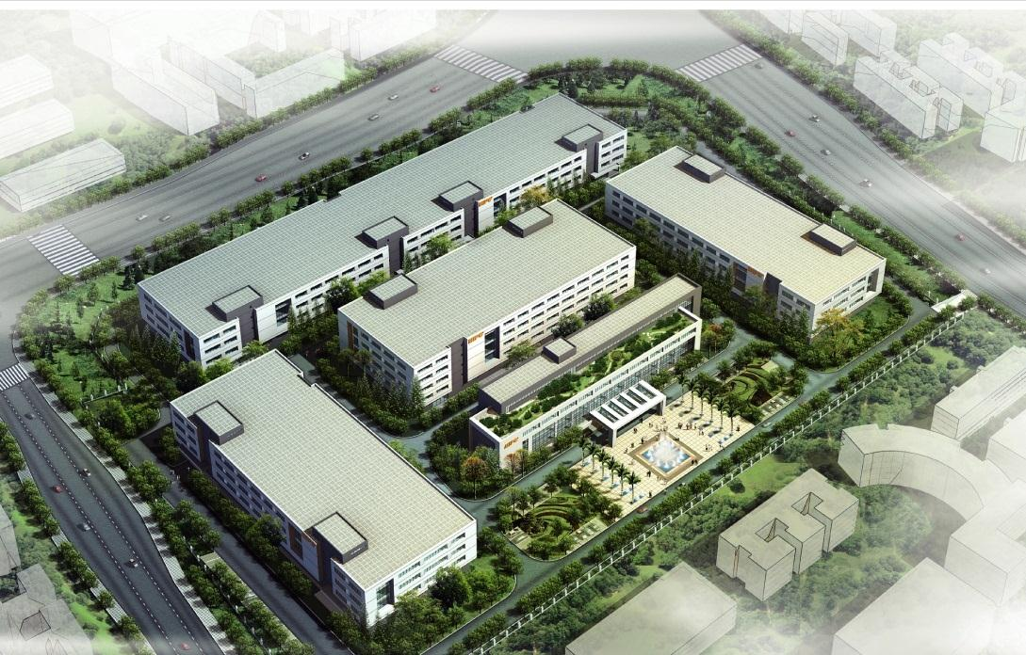
Производственная база площадью 100.000 кв.м.
- профессиональный инженерно-технический персонал
- 600 высококвалифицированных сотрудников
- производственная линия картриджей для лазерных принтеров мощностью 300 тыс. шт.
- производственная линия картриджей для струйных принтеров мощностью 1,5 млн. шт.

Slide 13
Продукция «MIPO» представлена в более чем 100 странах и регионах по всему миру.
Международные представительства компании расположены в Европе, США, Юго-Восточной Азии, Корее, Японии, на Ближнем Востоке и на Тайване.

Slide 14
МЕЖДУНАРОДНАЯ ДИСТРИБЬЮЦИЯ
Коммерческая политика «MIPO» направлена на обеспечение высокой рентабельности продаж партнеров. Если Вы занимаетесь реализацией расходных материалов, то Вы получите специальные цены на широчайший ассортимент всемирно известной, качественной, узнаваемой и востребованной продукции.
Чтобы стать дилером «MIPO», заполните, пожалуйста, Регистрационную форму на сайте www.mipo-russia.ru. Наши менеджеры свяжутся с Вами, подготовив для Вас индивидуальное предложение.

Slide 15
А также мы предлагаем:
Создание эксклюзивной торговой команды
Бесплатное обучение эксклюзивной торговый команды
Компенсацию оплаты эксклюзивной торговый команды
Бесплатную доставку продукции MIPO в филиалы
Бюджеты на оплату трейд-маркетинговых акций
Быструю и прозрачную схему компенсации брака
Авторизацию сервисных центров

Slide 16
Для Вас это означает:
Возможность заработать на растущем сегменте рынка
Стабильные продажи
Дополнительный доход и прибыль
Преимущество перед конкурентами

Slide 17
Поддержка продукции «MIPO» на каждом этапе системы продаж.
ДИЛЕРЫ «MIPO»
расходных материалов и картриджей для оргтехники
СЕРВИСНЫЕ ЦЕНТРЫ по обслуживанию оргтехники и картриджей
КОМПЛЕКСНЫЕ ПОСТАВКИ
РОЗНИЧНЫЕ МАГАЗИНЫ по продаже расходных материалов и картриджей
СПЕЦИАЛИЗИРОВАННЫЕ КОМПАНИИ
по обслуживанию офисной печати юридических лиц
РОЗНИЧНЫЕ ПОКУПАТЕЛИ
КОРПОРАТИВНЫЙ СЕКТОР
-бюджетные организации
-коммерческие организации

Slide 18
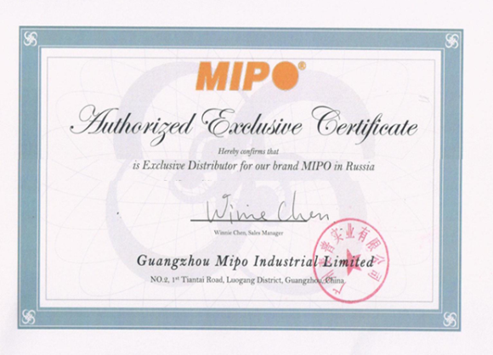
Сервисные центры по заправке и восстановлению картриджей – ключевое звено в системе продаж продукции «MIPO»
Программа авторизации
сервисных центров MIPO
Авторизация сервисных центров «MIPO» обеспечивает дилерам обратную связь с конечными покупателями и постоянные закупки расходных материалов «MIPO» для гарантийного и постгарантийного обслуживания перезаправляемых картриджей «MIPO».

Slide 20
КОММЕРЧЕСКАЯ ПОДДЕРЖКА
Доступно!
Выгодно!
ФАКТОРИНГ, товарный кредит, отсрочка платежа.
Экономно!
СПЕЦИАЛЬНЫЕ ЦЕНЫ на расходные материалы и картриджи «MIPO».
Прибыльно!
ПРЯМЫЕ ПОСТАВКИ БЕЗ ПОСРЕДНИКОВ
от завода-изготовителя
ИНДИВИДУАЛЬНЫЙ РАСЧЕТ ЦЕН для участия в госзаказах, тендерах и аукционах.

Slide 21
Наименование детали | Количество на 200 заправок, шт. | ЦЕНА 1 шт. |  |  | ЗАТРАТЫ на 200 заправок |  |  | ВАЛОВАЯ ПРИБЫЛЬ с 200 заправок Цена 1 заправки = 8.20 $
 |  | SC | HB | MIPO | SC | HB | MIPO | SC | HB | MIPO
HP 1505 |  |  |  |  | $915,00 | $641,00 | $405,36 | $725,00 | $999,00 | $1 234,64
wiper blade hp 1505 | 40 | $3,10 | $1,50 | $1,01 | $124,00 | $60,00 | $40,43
doctor blade hp 1505 | 50 | $2,80 | $1,70 | $0,87 | $140,00 | $85,00 | $43,65
PCR hp 1505 | 30 | $3,30 | $1,90 | $1,21 | $99,00 | $57,00 | $36,25
MAG Roller hp 1505 | 50 | $3,00 | $1,58 | $1,28 | $150,00 | $79,00 | $64,20
Drum hp 1505 | 40 | $3,30 | $2,30 | $2,17 | $132,00 | $92,00 | $86,81
Toner 1505 1Kg | 20 | $13,50 | $13,40 | $6,70 | $270,00 | $268,00 | $134,00
HP 1200 |  |  |  |  | $828,60 | $522,40 | $376,23 | $811,40 | $1 117,60 | $1 263,77
wiper blade hp 1200 | 40 | $1,90 | $1,10 | $0,89 | $76,00 | $44,00 | $35,50
doctor blade hp 1200 | 50 | $3,00 | $1,10 | $0,87 | $150,00 | $55,00 | $43,65
PCR hp 1200 | 30 | $3,00 | $1,30 | $1,06 | $90,00 | $39,00 | $31,83
MAG Roller hp 1200 | 50 | $2,70 | $1,90 | $1,57 | $135,00 | $95,00 | $78,67
Drum hp 1200 | 40 | $2,95 | $1,95 | $2,02 | $118,00 | $78,00 | $80,87
Toner 1200 1Kg | 20 | $12,98 | $10,57 | $5,29 | $259,60 | $211,40 | $105,70
HP 1320 |  |  |  |  | $858,40 | $510,70 | $369,60 | $781,60 | $1 129,30 | $1 270,40
wiper blade hp 1320 | 40 | $1,92 | $1,10 | $0,89 | $76,80 | $44,00 | $35,50
doctor blade hp 1320 | 50 | $3,60 | $1,15 | $0,87 | $180,00 | $57,50 | $43,65
PCR hp 1200 | 30 | $2,80 | $1,30 | $1,06 | $84,00 | $39,00 | $31,74
MAG Roller hp 1320 | 50 | $2,80 | $1,40 | $1,15 | $140,00 | $70,00 | $57,37
Drum hp 1320 | 40 | $2,90 | $2,15 | $2,36 | $116,00 | $86,00 | $94,24
Toner 1320 1Kg | 20 | $13,08 | $10,71 | $5,36 | $261,60 | $214,20 | $107,10
HP 1010 |  |  |  |  | $837,00 | $475,70 | $339,33 | $803,00 | $1 164,30 | $1 300,67
wiper blade hp 1010 | 40 | $1,90 | $1,10 | $0,89 | $76,00 | $44,00 | $35,50
doctor blade hp 1010 | 50 | $3,00 | $1,10 | $0,87 | $150,00 | $55,00 | $43,65
PCR hp 1200 | 30 | $2,80 | $1,30 | $1,06 | $84,00 | $39,00 | $31,73
MAG Roller hp 1010 | 50 | $2,90 | $0,91 | $0,87 | $145,00 | $45,50 | $43,43
Drum hp 1010 | 40 | $2,85 | $1,95 | $1,95 | $114,00 | $78,00 | $77,91
Toner 1010 1Kg | 20 | $13,40 | $10,71 | $5,36 | $268,00 | $214,20 | $107,10

Slide 22
МАРКЕТИНГОВАЯ ПОДДЕРЖКА
Трейд-маркетинговые акции направлены на стимуляцию всех звеньев дистрибуционной цепочки, начиная от самого дистрибьютора до конечного потребителя, включая сервисные центры и субдистрибьюторов. Мы предлагаем нашим партнерам:
Эксклюзивное закрепление региона сбыта за дилером
Гибкие финансовые схемы, факторинг, товарный кредит
POS-материалы для различных каналов сбыта
Обучающие тренинги на областном уровне с привлечением заказчиков в регионе
Размещение информации о партнерах компании на корпоративном сайте «MIPO»
Программу начисления рибейтов и маркетингового фонда
Авторизация фирменных сервисных центров MIPO
Информационная поддержка в СМИ и Интернете

Slide 23
МАРКЕТИНГОВАЯ ПОДДЕРЖКА
Ключевое преимущество маркетинговой поддержки MIPO - уникальная для России система продвижения продукции, основанная на:
-direct-маркетинге,
-клиентоориентированности,
-многошаговой системе продаж.
Когда Ваша компания станет авторизованным дилером «MIPO», Вы получите эффективные инструменты стимулирования сбыта и коммерческую поддержку мирового лидера рынка расходных материалов.

Slide 24
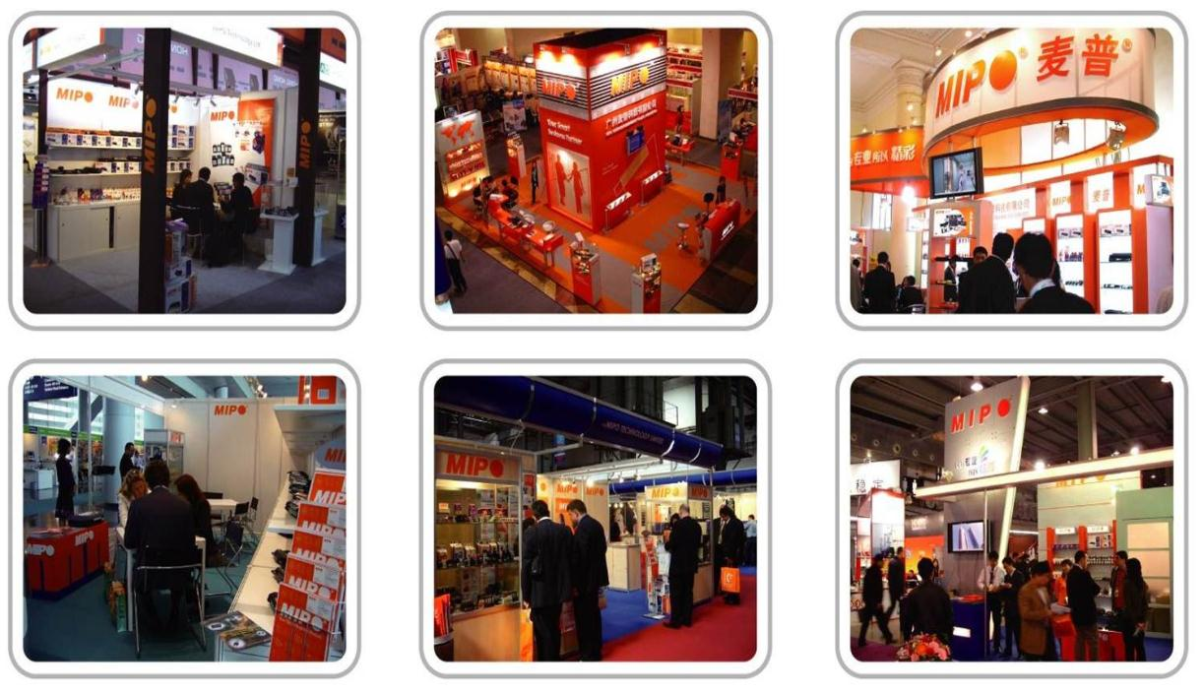
Выставки. Семинары. Конференции
Участие в международных, межрегиональных и региональных выставках является действенным средством коммуникационной политики в международном маркетинге, стимулирующем продажи продукции «MIPO» на мировом рынке расходных материалов.

Slide 25
Рекламные материалы
Поскольку информационные, имиджевые и POS-материалы «MIPO» привлекают внимание покупателей, помогают быстро найти необходимую продукцию в торговом зале и получить исчерпывающие данные о товаре, то при получении статуса дилера «MIPO» Вам будет предоставлен стандартный пакет рекламных материалов для оформления точек продаж.

Slide 26
Скидка 50% на первую заправку!
Привлечение потенциальных клиентов информацией о скидке 50% на первую заправку на упаковке картриджа. Стимулирует покупателей картриджей «MIPO» осуществить сервисное обслуживание в авторизованном сервисном центре. Информация об авторизованных сервисных центрах размещается на сайте «MIPO».
Затраты компенсирует производитель. Подробности при регистрации партнера…
Маркетинговые акции

Slide 27
Революционное внедрение абонемента на обслуживание картриджа.
Удержание постоянных клиентов за счет финальной экономии. Стоимость заправки и восстановления картриджа «MIPO» со второй перезаправки снижается и в целом за весь период абонентского обслуживания клиент платит меньше.
Затраты компенсирует производитель. Подробности при регистрации партнера…
Маркетинговые акции

Slide 28
Гарантия на заправку.
Бесплатное восстановление вышедшего из строя перезаправленного картриджа «MIPO» в течение гарантийного срока (лазерный – 1 год и струйный – 1 месяц).
Бесплатный аудит офисной печати.
Продвижение услуг по аутсорсингу печати с использованием расходных материалов «MIPO». Рекомендации по работе принтеров, оценка среднего объема печати и размера среднемесячной оплаты с целью заключения покопийного контракта.
Маркетинговые акции

Slide 29
Формирование клиентской базы. Сбор информации о покупателях на каждом этапе продвижения и продаж
Сегментация клиентской базы
Оценка эффективности программы лояльности
Выбор целевой аудитории
Анализ отклика клиентов
Формирование адресных предложений
СХЕМА ПРОДВИЖЕНИЯ: DIRECT-МАРКЕТИНГ

Slide 30
Информация в СМИ и Интернет о ПРОБЛЕМАХ рынка расходных материалов
Предложение по РЕШЕНИЮ проблем расходными материалами «MIPO»
Ссылка на сайт ООО «МИПО»-Россия
www.mipo-russia.ru
АВТОРИЗАЦИЯ на сайте. Получение информации о потенциальном клиенте.
Предоставление информации о ПРЕИМУЩЕСТВАХ работы.
Стимулирование покупки у регионального дилера.
DIRECT-МАРКЕТИНГ: ВАРИАНТ 1

Slide 31
Информация в СМИ и Интернет по УВЕЛИЧЕНИЮ ДОХОДОВ от заправки и восстановления картриджей
Краткая статья про ПОКОПИЙНУЮ печать. Хотите больше?
Ссылка на сайт ООО «МИПО»-Россия
www.mipo-russia.ru
Авторизация на сайте. Получение информации о потенциальном клиенте.
Предоставление информации о покопийной печати.
Стимулирование покупки у регионального дилера.
DIRECT-МАРКЕТИНГ: ВАРИАНТ 2

Slide 32
АВТОРИЗАЦИЯ ДИЛЕРОВ
Программа Авторизации дилеров «MIPO» действует с 1999 года. Понятно, что участие в данной программе обеспечивает нашим партнерам выход на новые сегменты рынка, стабильное развитие бизнеса и устойчивый рост прибыли.
Авторизация дилеров «MIPO» - возможность для Вашей компании гарантированно получить техническую, информационную и маркетинговую поддержку, а так же доступ к большому количеству инструментов стимулирования продаж и коммерческих ресурсов. Поэтому, если Вы хотите стать нашим дилером, заполните, пожалуйста, Регистрационную форму на нашем сайте www.mipo-russia.ru.
Будем рады видеть Вашу компанию в качестве
дилера продукции «MIPO»!

Slide 33
ТРЕБОВАНИЯ К ДИЛЕРАМ
УСЛОВИЯ ПОСТАВКИ
Опыт работы на рынке расходных материалов.
Наличие филиальной сети, проработанных каналов сбыта.
Развитая система логистики, наличие складских площадей.
Возможность реализации маркетинговых программ.
Предварительный заказ.
Предоплата.
Факторинг.
Эксклюзивное закрепление региона сбыта за дилером на 6 месяцев при достижении планового объема закупок для Вашего региона.

Slide 34
Если подвести черту:
Мы предлагаем совместно построить систему дистрибьюции картриджей МIPO и соответствующих расходных материалов в РФ.
Для этого предлагаем:
- Особые ценовые условия
- Эксклюзив на продукцию МIPO
- Бесплатную доставку в региональные филиалы
- Бюджет на трейд-маркетинговые акции
- Бюджет на эксклюзивную торговую команду

Slide 35
Что Вы думаете по этому поводу?

Slide 36
КОНТАКТЫ
ООО «МИПО» в России
г. Москва, Щелковское шоссе д.100
м. Щелковская, Бизнес-центр «East Gate»
основной корпус (строение 5) 11 этаж, офисы 1102-1108
E-mail: sales@mipo-russia.ru
Моб.: +7 926 703 6216, +7 926 736 7220
ICQ: 443093062, 649593937
www.mipo-russia.ru
мипо.рф

